Slide 1
Консультация для родителей «Нетрадиционные техники работы с бумагой»
Работу выполнила:
Воспитатель МБДОУ г. Иркутска
детский сад № 188
Николаева О.А

Slide 2
Развивать творчество детей можно различными путями, в том числе с помощью работы с различными материалами, например, с бумагой. Техника работы с бумагой может быть различной: обрывная и вырезная, объемная аппликации, мозаика, поделки в стиле оригами, создание различных объемов с использованием техники бумагопластики, бумагокручения, торцевание

Slide 3
Работа с нетрадиционными материалами заключает в себе большие возможности для гармоничного развития ребенка. Эти занятия способствуют развитию у него творчества, пробуждают волю, развивают ручные умения и трудовые навыки, чувство формы, глазомер и цветоощущение. Работа над композицией способствует воспитанию художественного вкуса.

Slide 4
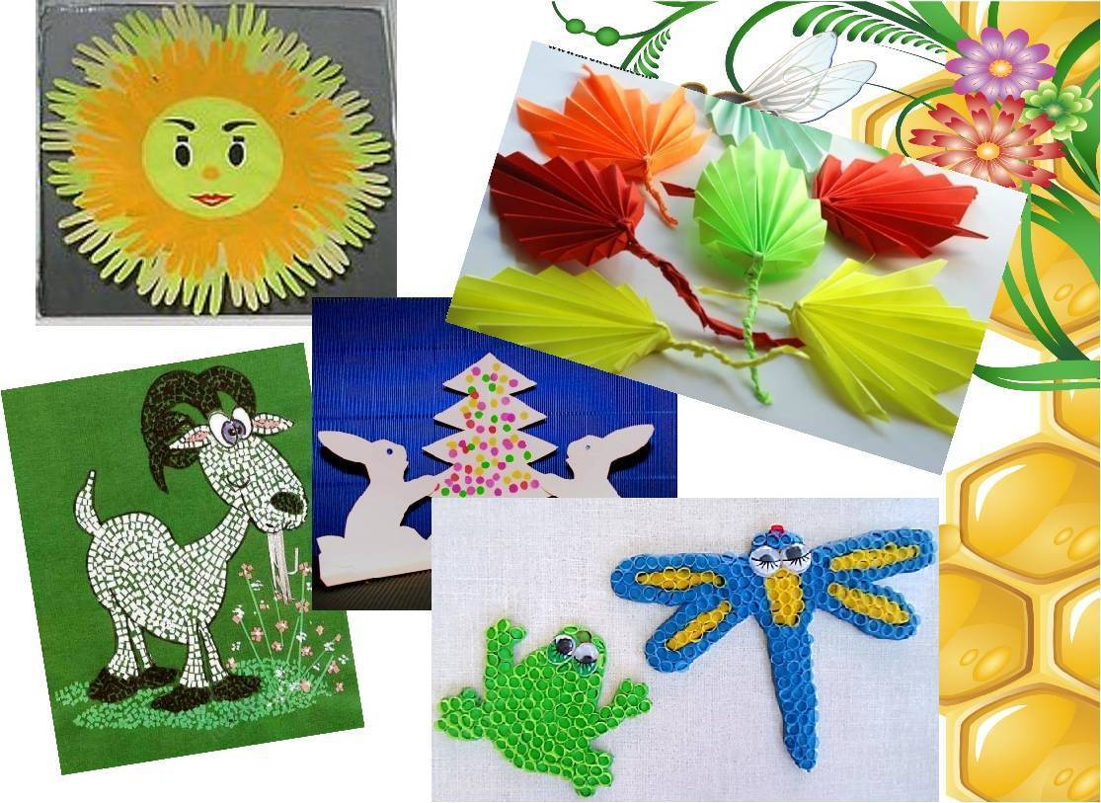
Нетрадиционные техники аппликации:

Slide 5
Обрывная аппликация.
Этот способ хорош для передачи фактуры образа (пушистый цыпленок, кудрявое облачко). В этом случае мы разрываем бумагу на кусочки и составляем из них изображение. Обрывная аппликация очень полезна для развития мелкой моторики рук и творческого мышления.

Slide 6
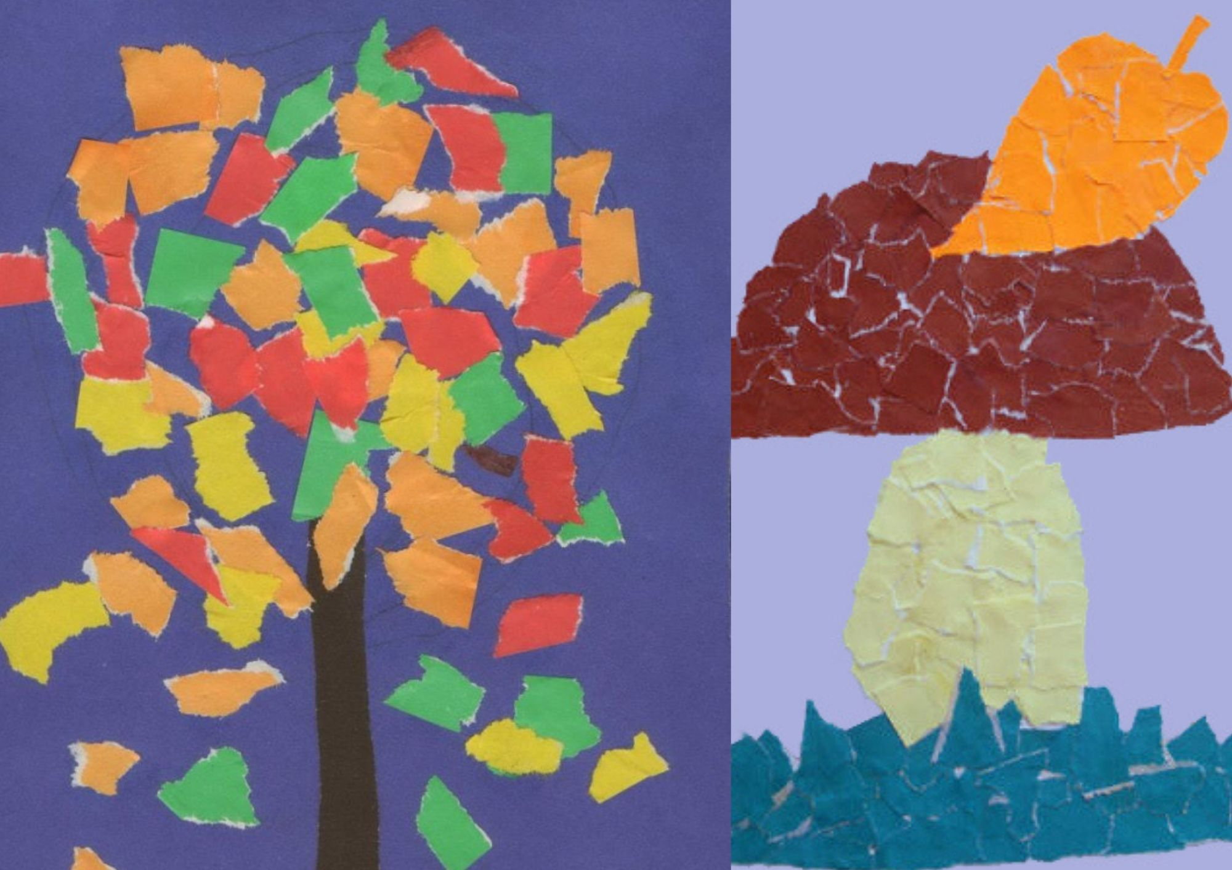

Slide 7
Модульная аппликация (мозаика).
При такой технике образ получается путем наклеивания множества одинаковых форм. В качестве основы для модульной аппликации могут использоваться вырезанные кружки, квадратики, треугольники, либо просто рваные бумажки.

Slide 8
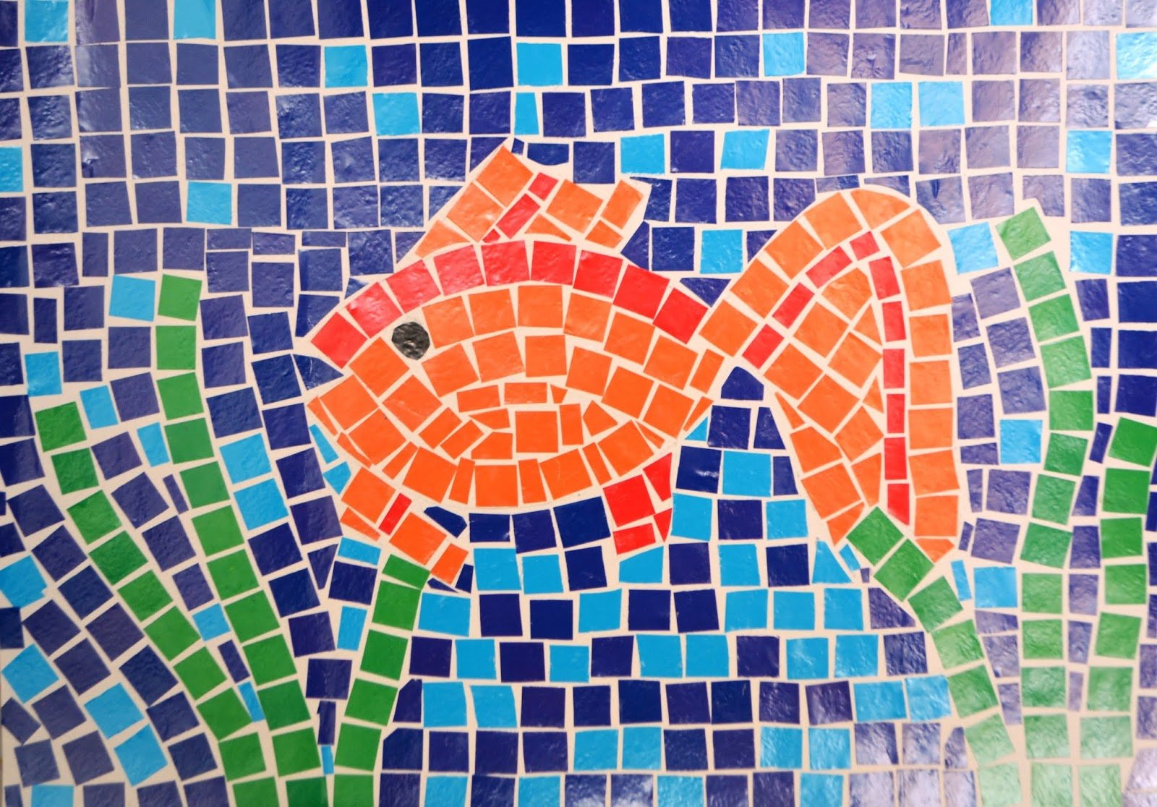

Slide 9
Ленточная аппликация.
Этот способ позволяет получить не одно или два, а много одинаковых изображений, разрозненных или связанных между собой. Для изготовления ленточной аппликации необходимо взять широкий лист бумаги, сложить его гармошкой и вырезать изображение.

Slide 11
Торцевание
Торцевание - один из видов бумажного рукоделия. С помощью торцевания можно создавать удивительные объёмные картины, мозаики, панно, декоративные элементы интерьера, открытки. Эта техника довольно популярна, интерес к ней объясняется необычным эффектом "пушистости" и лёгким способом её исполнения.

Slide 12
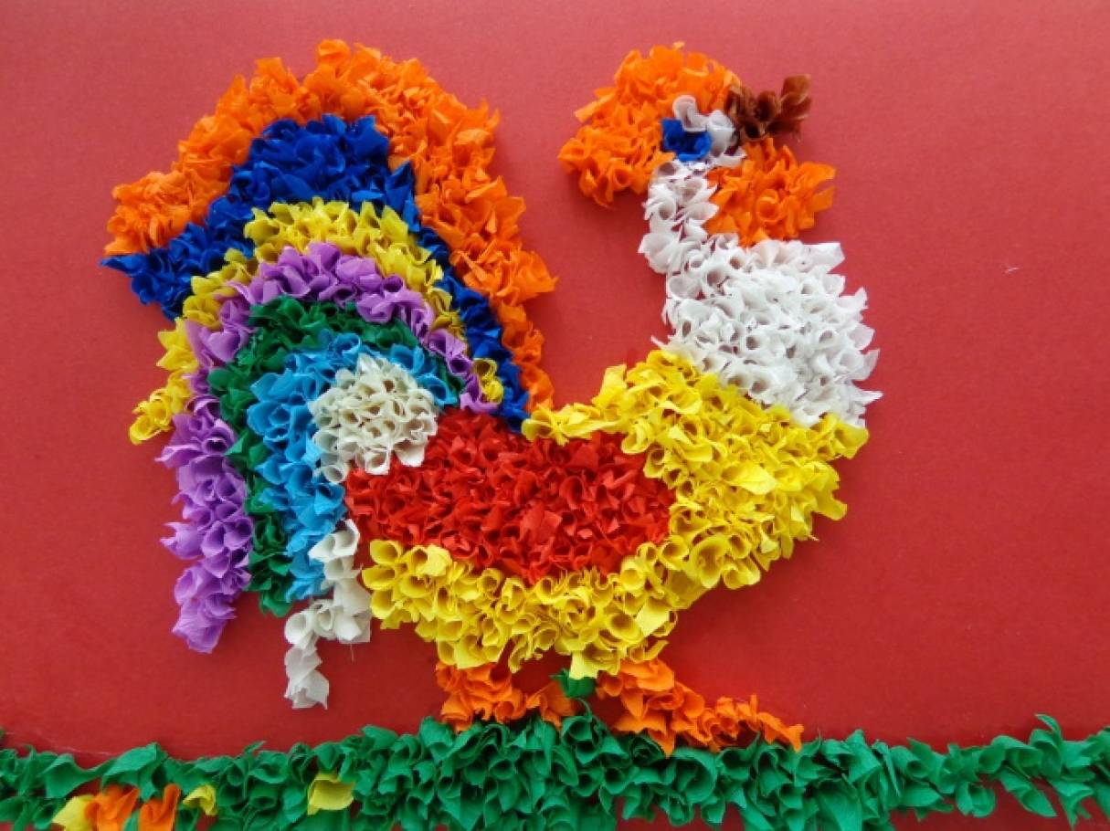

Slide 13
Квиллинг
Квилинг (англ. quilling — от слова quill (птичье перо)), также бумагокручение - искусство изготовления плоских или объемных композиций из скрученных в спиральки длинных и узких полосок бумаги.

Slide 15
Оригами.
Орига́ми (яп. «сложенная бумага») — вид декоративно-прикладного искусства; древнее искусство складывания фигурок из бумаги. Классическое оригами складывается из квадратного листа бумаги и предписывает использование одного листа бумаги без применения клея и ножниц.

Slide 17
Аппликация из салфеток
Салфетки — очень интересный материал для детского творчества. Из них можно делать разные поделки. Такой вид творчества имеет ряд плюсов: - возможность создавать шедевры без ножниц; - развитие мелкой моторики маленьких ручек; - развитие тактильного восприятия, используя бумагу различной фактуры; - широкие возможности для проявления креатива.

Slide 19
Рекомендации родителям.
*занятия творчеством должны стать для ребенка новым и интересным средством познания окружающего мира;
*не стремиться навялить ребенку тот или иной творческий процесс, а попытаться увлечь его различными видами деятельности;
*не ограничивать детскую свободу и раскованность;

Slide 20
*доброжелательность, поддержка, радостная обстановка выдумки и фантазии-только в этом случаи занятия будут полезны для развития ребенка.
«Ребенок — это не сосуд, который надо заполнить, а огонь, который надо разжечь»

